Slide 1

Кваліфікаційна робота бакалавра Тема: «Програмна система для керування вирощуванням культур у сільському господарстві»
Виконала: ст. гр. ПЗПІз-21-1 Яремчук К.О.
Керівник роботи: доц. Бабій А.С.

Slide 2

2
Мета роботи та об’єкт розробки
Мета роботи
Розробка інтелектуальної програмної системи для автоматизації та оптимізації процесу вирощування сільськогосподарських культур, що забезпечує автоматичне планування догляду за рослинами, оптимізацію розміщення культур на полях, підбір оптимального набору рослин з урахуванням ґрунтово-кліматичних умов, підвищення врожайності, зниження витрат і зменшення впливу на довкілля.
Об’єкт розробки
Програмна система для керування вирощуванням культур, яка включає модулі для аналізу даних про ґрунт, клімат і культури, формування календаря агротехнічних заходів, оптимізації розміщення рослин, рекомендацій щодо вибору культур та зручного інтерфейсу для фермерів.

Slide 3
3
Аналіз предметної області та актуальність теми
Аналіз предметної галузі
Сільське господарство – ключова галузь економіки, що забезпечує продовольчу безпеку, формує ВВП та підтримує екологічний і соціальний розвиток. Глобальні виклики, такі як зміна клімату, скорочення родючих земель і зростання населення, вимагають модернізації шляхом впровадження інформаційних технологій. Процес вирощування культур охоплює підготовку ґрунту, вибір культур, планування сівозміни, агротехнічні заходи та моніторинг. Традиційні методи, що базуються на досвіді фермерів, часто неефективні через нестабільний клімат і брак даних. Smart Farming (розумне фермерство) інтегрує GIS, IoT, Big Data, штучний інтелект і мобільні платформи для підвищення продуктивності.

Slide 4
4
Аналіз предметної області та актуальність теми
Проблеми та рішення
Низька автоматизація: ручне планування знижує врожайність і підвищує витрати.
Рішення: автоматизована система для планування, моніторингу та аналізу.
Відсутність моніторингу: брак даних про ґрунт і рослини призводить до втрат.
Рішення: інтеграція з датчиками та супутниковими системами.
Складність документації: розпорошеність даних ускладнює звітність.
Рішення: автоматизований документообіг і журнали.
Недостатнє прогнозування: відсутність аналізу даних підвищує ризики.
Рішення: аналітичні модулі з машинним навчанням.
Людський фактор: помилки в дозуванні та термінах.
Рішення: автоматичні нагадування та контроль.
Економічна ефективність: складність оцінки рентабельності.
Рішення: модулі фінансової аналітики.

Slide 5
5
Аналіз предметної області та актуальність теми
Актуальність теми Розробка програмної системи для управління вирощуванням культур є актуальною, оскільки вона:
автоматизує планування, моніторинг і облік;
оптимізує розміщення культур і вибір рослин за умовами середовища;
підвищує врожайність, знижує витрати та мінімізує вплив на довкілля;
адаптована для малих і середніх господарств, забезпечуючи доступність і зручність.
Така система сприятиме цифровій трансформації агросектору, підвищенню конкурентоспроможності та сталому розвитку.

Slide 6
6
Постановка задачі кваліфікаційної роботи
Мета Розробка програмної системи для автоматизації планування, моніторингу та аналізу вирощування культур, що підвищує ефективність агровиробництва, знижує втрати та оптимізує ресурси.
Завдання
Аналіз аграрного середовища та потреб фермерів.
Створення бази знань про культури (біологічні особливості, потреби).
Розробка модуля автоматичного календаря догляду (полив, підживлення, захист).
Оптимізація розміщення культур за умовами ґрунту та світла.
Рекомендації щодо вибору культур за параметрами середовища.
Створення зручного веб-інтерфейсу з нагадуваннями.
Забезпечення гнучкості та масштабованості системи.
Автоматизований моніторинг і журнал історичних даних.
Результат Цифровий помічник фермера, що автоматизує рутинні задачі, підвищує продуктивність і адаптується до умов агросектору.

Slide 7
7
Функціональні можливості програмної системи
Реєстрація та автентифікація: створення облікового запису, авторизація, скидання пароля, ролі користувачів (фермер, агроном, адміністратор).
Керування ділянками: додавання/редагування ділянок (площа, геолокація, тип ґрунту, освітленість).
Додавання культур: вибір із бази знань, налаштування параметрів (вегетація, полив, добрива, умови).
Календар догляду: автоматичне створення графіку агрозаходів (полив, підживлення, захист) із нагадуваннями.
Оптимізація розміщення: пропозиція раціонального розташування культур за параметрами ґрунту, світла, сумісності.
Підбір культур: рекомендації культур за типом ґрунту, кліматом, зрошенням.
Моніторинг операцій: відстеження виконання, адаптація графіку, аналітика.
База знань: оновлення/редагування культур адміністратором, перегляд користувачами.
Звіти: генерація звітів про роботи, експорт у PDF/CSV.

Slide 8
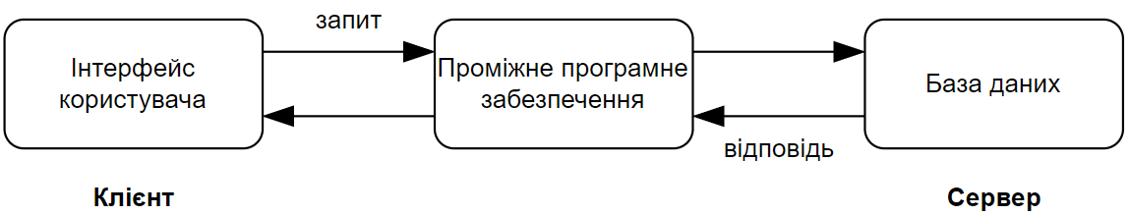
8
Архітектура програмної системи
Трирівнева клієнт-серверна архітектура
Клієнтський рівень: інтерфейс користувача (React.js) для введення даних і відображення результатів.
Серверний рівень: FastAPI (Python) обробляє запити, реалізує бізнес-логіку, перевіряє доступ.
Рівень даних: MongoDB зберігає гнучкі дані (ділянки, культури, календарі).
Логіка взаємодії Запит → Обробка (FastAPI) → База даних (MongoDB) → Відповідь (JSON).

Slide 9
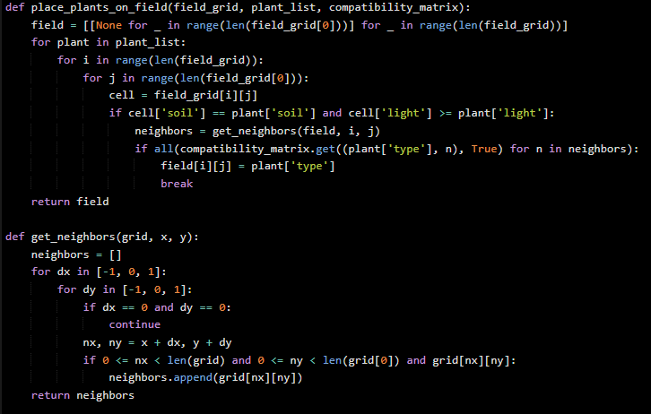
9
Приклад найцікавішого фрагменту програмного коду: оптимальне розміщення рослин на полі

Slide 10
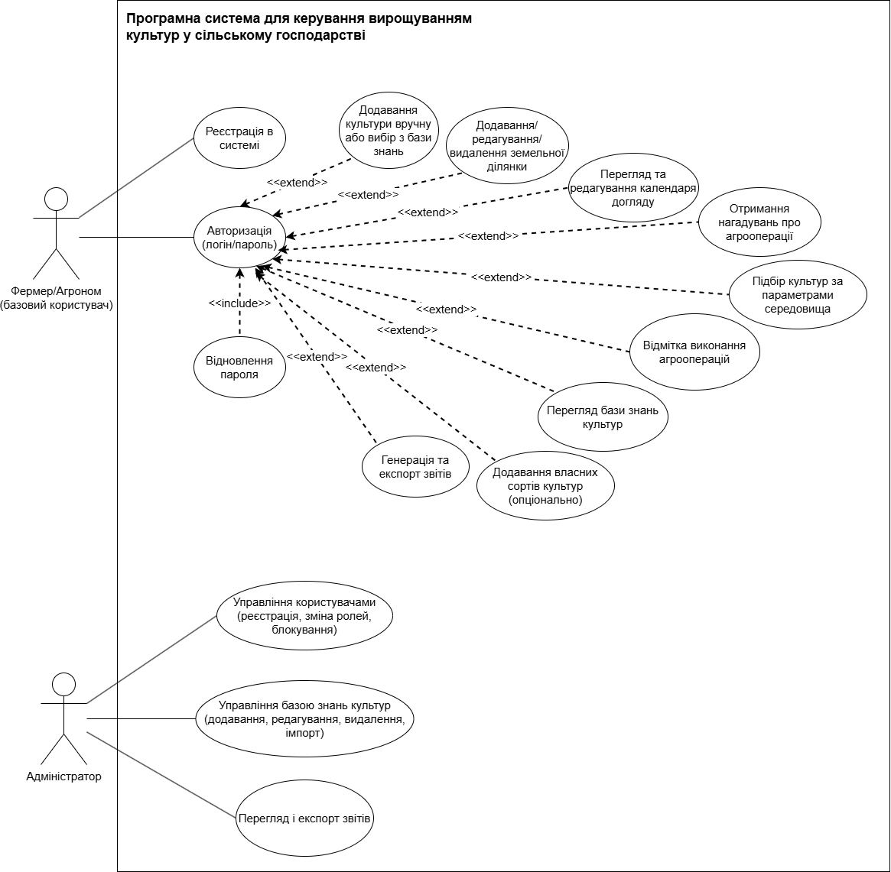
10
Діаграма прецедентів

Slide 11
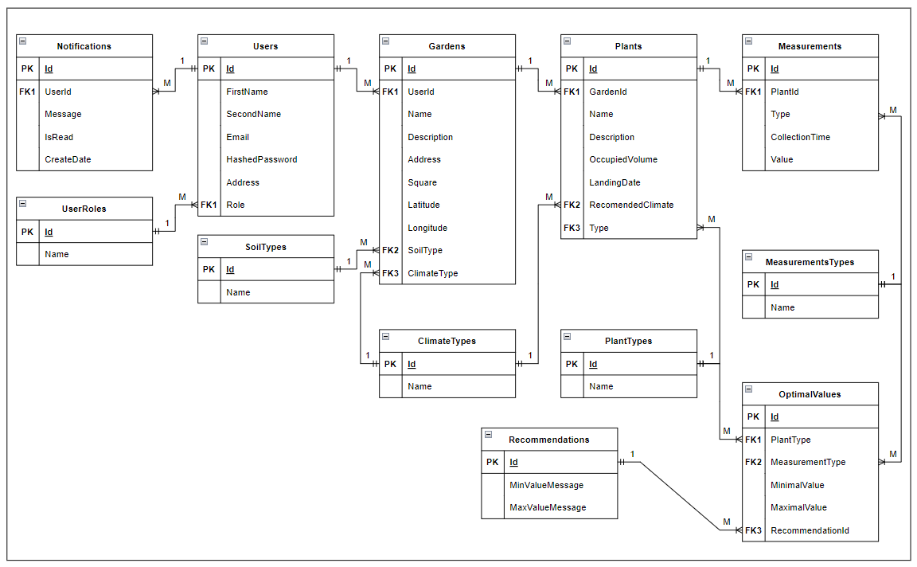
11
Entity-Relationship Diagram структури даних системи управління агровирощуванням

Slide 12
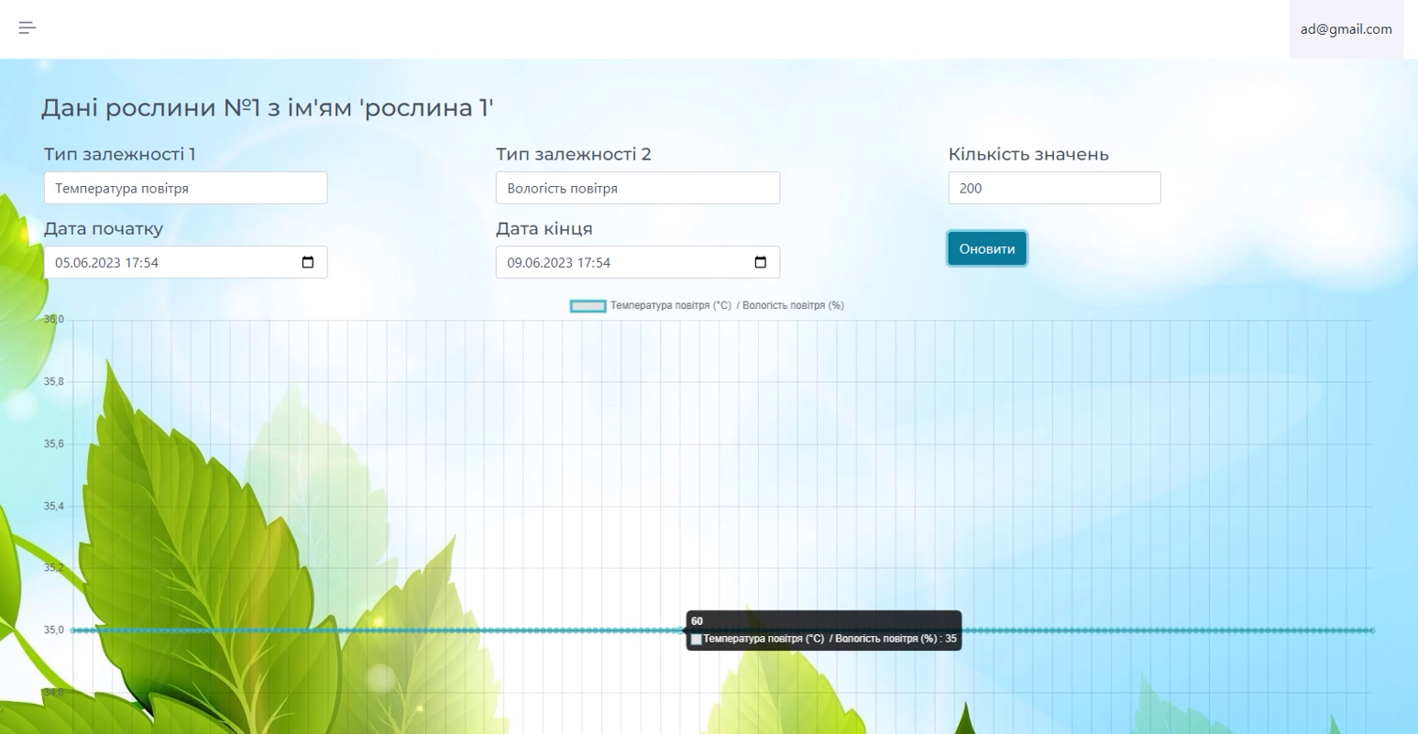
12
Інтерфейс користувача: сторінка оптимального розміщення культур на полі

Slide 13
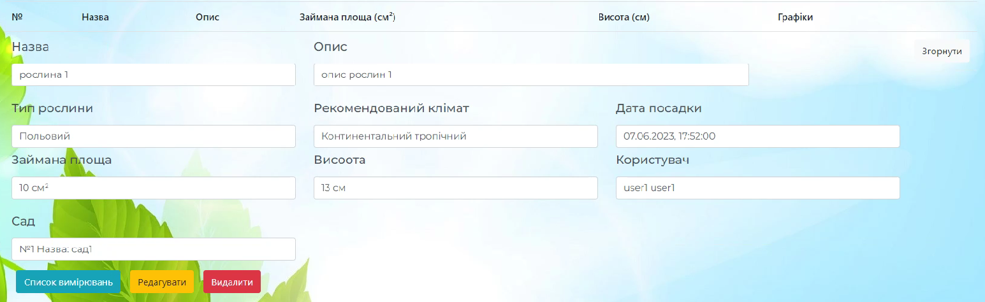
13
Інтерфейс користувача: сторінка підбору культур за параметрами середовища

Slide 14
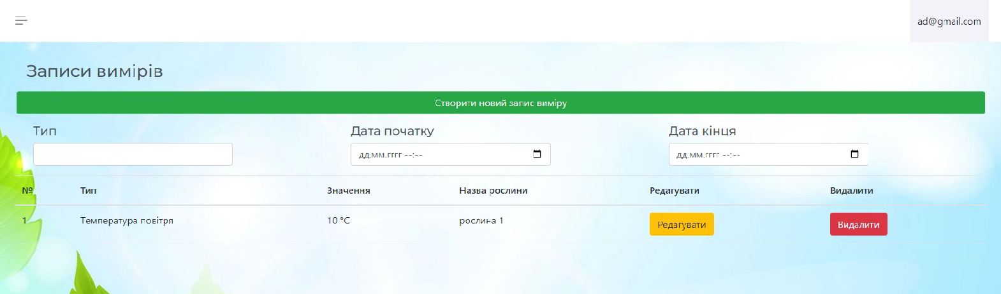
14
Інтерфейс користувача: сторінка відміток у календарі та звітності

Slide 15
15
Використані технології
Технологічний стек
Фронтенд:
React.js – для створення динамічного, компонентно-орієнтованого веб-інтерфейсу (SPA) з React Router, Redux Toolkit, Axios, Bootstrap.
Бекенд:
Python, FastAPI – для реалізації RESTful API з асинхронною обробкою запитів, JWT-автентифікацією.
База даних:
MongoDB – документо-орієнтована NoSQL для гнучкого зберігання даних (користувачі, ділянки, культури, календарі).
Тестування:
Selenium, Postman, Jest, React Testing Library для юніт-тестів і API-тестування.
UI/UX
Flat design, адаптивність (Bootstrap), локалізація (i18next), WCAG 2.1.
Інтерактивні компоненти: календарі (react-calendar), карти (Leaflet/Mapbox), звіти (PDF/CSV).

Slide 16
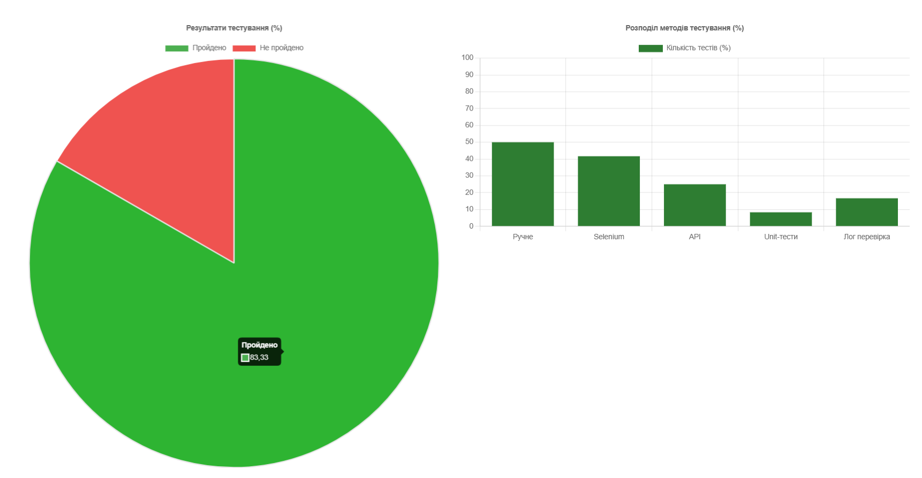
16
Результати першого функціонального тестування
Перше тестування: 83.33% успіху, помилки в календарі та розміщенні.

Slide 17
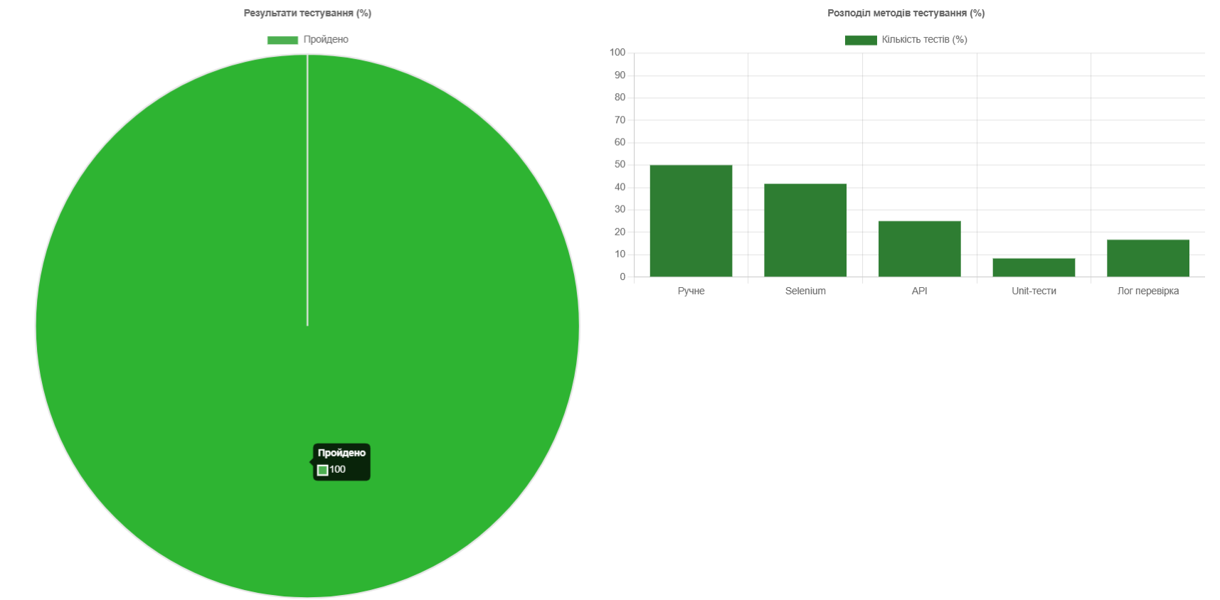
17
Результати другого функціонального тестування після виправлення
Друге тестування: 100% успіху, стабільність підтверджена.

Slide 18
18
Підсумки
Реалістичність та корисність отриманих результатів
Розроблена система повністю відповідає концепції Smart Farming та актуальним трендам цифровізації агросектору.
Автоматизація ключових агротехнічних операцій і зниження впливу людського чинника підтверджено функціональним тестуванням (Selenium, Postman, unit-тести, ручна перевірка).
Інтелектуальні модулі (календар догляду, рекомендаційна система k-NN, моніторинг) демонструють реальну користь для планування та оптимізації ресурсів.
Можливості використання
Фермерські господарства різного масштабу – від невеликих приватних до великих агропідприємств.
Освітні та наукові установи – як демонстраційний та аналітичний інструмент для студентів і дослідників.
Інтеграція з IoT-пристроями та погодними сервісами – для розширеного моніторингу та адаптивного управління.
Гнучка адаптація під локальні ґрунтово-кліматичні умови завдяки модульній архітектурі на базі React.js, FastAPI та MongoDB.
Можливий розвиток програмного забезпечення
Інтеграція сенсорних пристроїв (датчики вологості, освітленості, pH ґрунту).
Алгоритми прогнозування врожайності на основі машинного навчання (Time-series, Deep Learning).
Мобільний додаток для оперативного доступу та сповіщень.
Розширення бази знань: додавання нових культур, агротехнічних практик, фінансових модулів для планування витрат.
Аналітична панель з дашбордами й інтерактивними звітами в реальному часі.
Отже, програмна система забезпечує підвищення продуктивності, зниження витрат і підтримку сталого розвитку аграрного виробництва.

